Slide 1
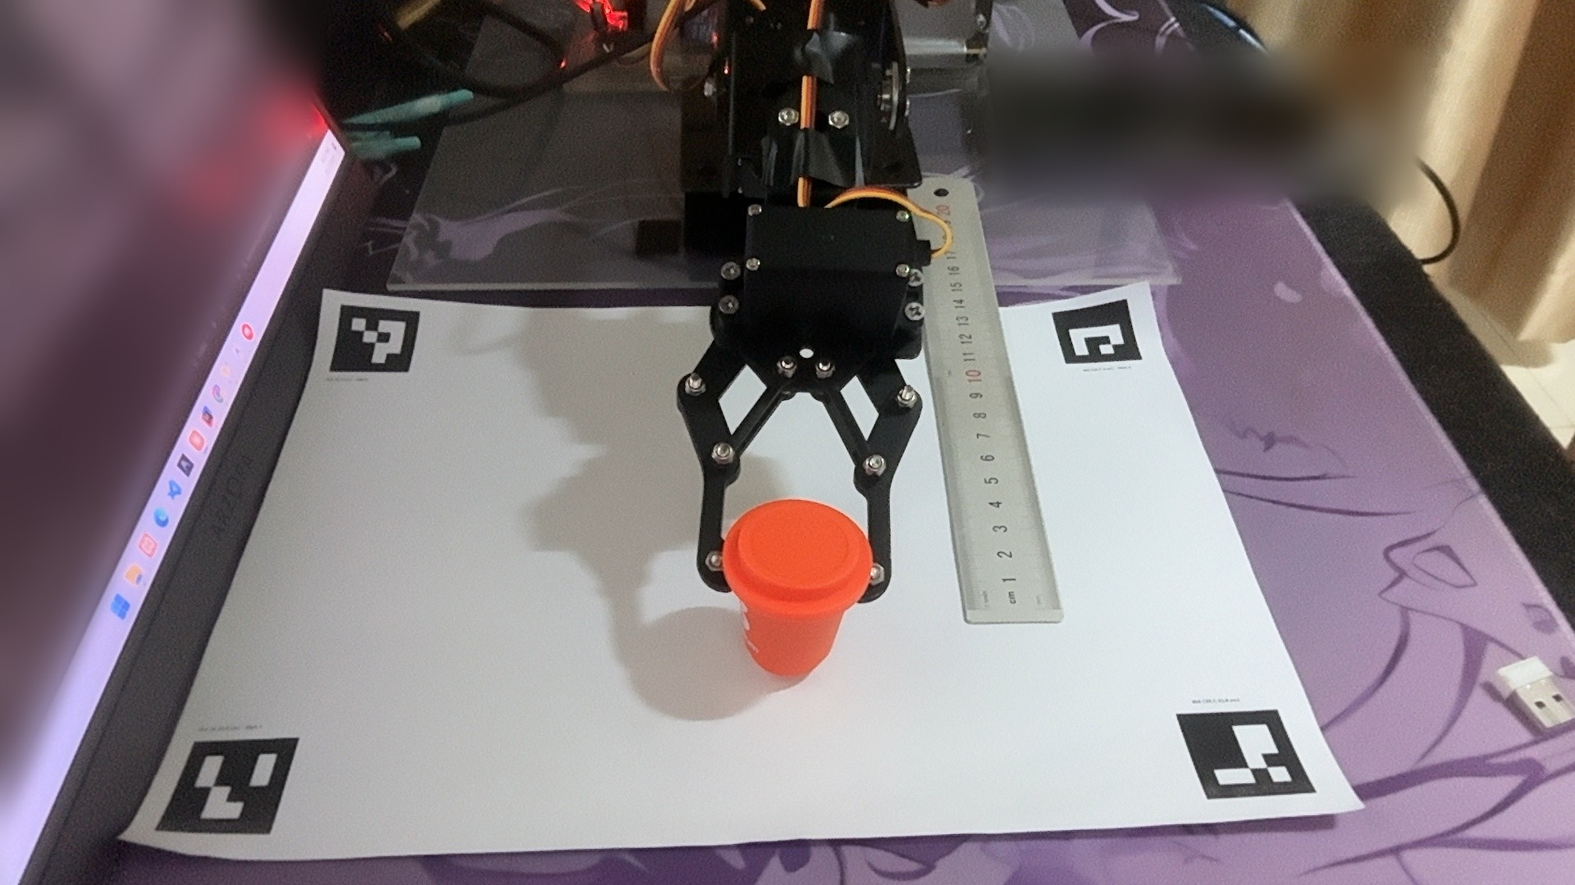
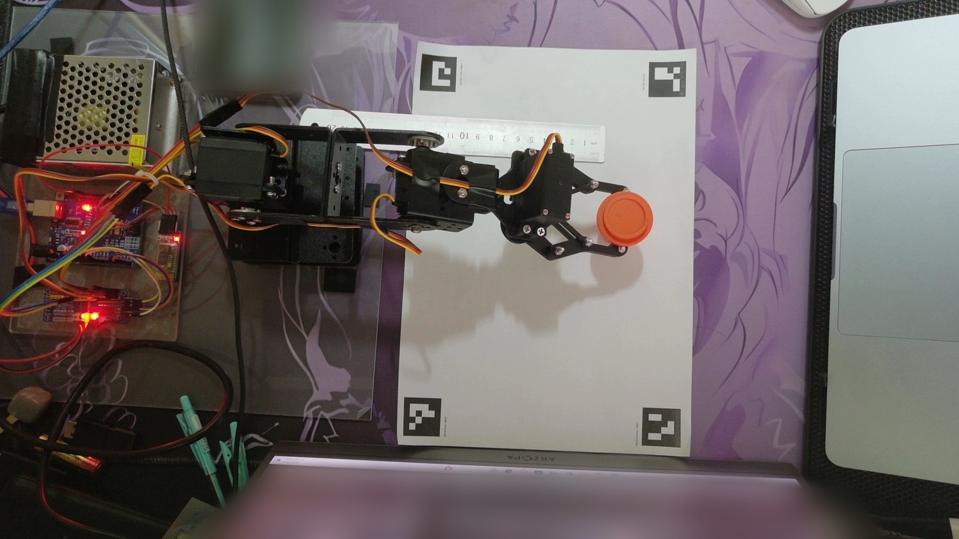
ĐỒ ÁN IOT · [MÔN HỌC] · [NGÀY BÁO CÁO]
Hệ thống hỗ trợ gắp vật cho cánh tay robot 4 bậc tự do bằng thị giác máy tính
Hai camera · gợi ý phím bấm · kiểm tra góc servo
NHÓM THỰC HIỆN
[Tên A]
Linh kiện
[Tên B]
Computer vision
[Tên C]
Code điều khiển
[Tên D]
Success
Giảng viên hướng dẫn: [...] · Lớp: [...]
Ảnh từ hai camera của hệ thống · 02/11/2026
Notes:
Em chào thầy cô và các bạn. Nhóm em gồm bốn thành viên, xin trình bày đề tài: hệ thống hỗ trợ gắp vật cho cánh tay robot bốn bậc tự do bằng thị giác máy tính. Hai camera xác định vị trí vật; chương trình gợi ý phím cần bấm và kiểm tra ba servo đã tới góc gợi ý hay chưa.
Hai ảnh bên phải được chụp từ hai camera của hệ thống trong buổi thử ngày 2/11.
Nếu được hỏi: vì sao chọn đề tài này? [...điền lý do của nhóm].
Nguồn: ảnh demo_06_grip_side, demo_06_grip_top (khung cắt từ video buổi thử 02/11/2026, 20:32:52).

Slide 2
NHÓM 4 NGƯỜI
Thành viên và phân công
01 · LINH KIỆN
02 · COMPUTER VISION
03 · CODE ĐIỀU KHIỂN
04 · SUCCESS
[Tên A]
[Tên B]
[Tên C]
[Tên D]
Linh kiện, sơ đồ mạch, lắp ráp cánh tay và camera
Hệ tọa độ từ tờ A4, nhận diện vật
Firmware Arduino, động học ngược, lệnh bấm phím, hiệu chỉnh
Điều kiện hoàn thành, giao diện, kiểm thử
Arduino Uno · PCA9685 · MG996R
vision.py · cameras.py
robot_arm_4dof.ino · control.py
success.py · screen.py · tests/
Slide 3–10 · ≈ 5 phút
Slide 11–13 · ≈ 2 phút
Slide 14–20 · ≈ 5 phút
Slide 21–25 · ≈ 3 phút
Thứ tự trình bày: phần cứng → computer vision → điều khiển → success
2
Notes:
Nhóm có bốn thành viên. [Tên A] phụ trách linh kiện, sơ đồ mạch và lắp ráp. [Tên B] phụ trách computer vision: hệ tọa độ từ tờ A4 và nhận diện vật. [Tên C] phụ trách firmware Arduino và code điều khiển trên laptop. [Tên D] phụ trách khối success, giao diện và kiểm thử; [Tên B] và [Tên D] cùng thực hiện hai phần này.
Bài trình bày đi theo luồng dữ liệu: phần cứng, computer vision, điều khiển, success. Mở đầu, [Tên A] trình bày bài toán, sơ đồ khối và phần linh kiện.
Nếu được hỏi: ai làm firmware? [Tên C]. Phần success và computer vision chia thế nào? Hai bạn làm chung; khi trình bày, [Tên B] nói phần computer vision, [Tên D] nói phần success.
Nguồn: README.md (các khối của mã); phân công do nhóm tự khai.

Slide 3
MỞ ĐẦU
[Tên A] · Linh kiện
Bài toán
BA CÂU HỎI KHI ĐIỀU KHIỂN BẰNG BÀN PHÍM
KHÓ KHĂN
1
Vật ở đâu trên bàn?
Mỗi phím chỉ quay 2°
Khó ước lượng độ sâu bằng mắt
Cần mô hình khớp cánh tay thật
02 · COMPUTER VISION
2
Bấm phím nào, bao nhiêu lần?
03 · ĐIỀU KHIỂN
VÍ DỤ Ở SLIDE 17
3
Đã tới đúng góc chưa?
D
× 8
S
× 16
= 24 lần bấm
04 · SUCCESS
Hệ thống gợi ý; người dùng bấm phím.
3
Notes:
Em là [Tên A], phụ trách linh kiện. Em xin mở đầu bằng bài toán.
Cánh tay có bốn servo, điều khiển bằng bàn phím; mỗi lần bấm, một servo quay 2 độ. Người điều khiển cần biết ba điều: vật ở đâu, cần bấm phím nào và bao nhiêu lần, và cánh tay đã tới đúng góc chưa.
Khó khăn là mắt người khó ước lượng độ sâu, và mỗi bước chỉ 2 độ nên một lần tiếp cận có thể cần hơn 20 lần bấm, như ví dụ 24 lần ở phần điều khiển. Ngoài ra, gợi ý chỉ chính xác khi mô hình hình học khớp với cánh tay thật.
Hệ thống giải quyết ba câu hỏi bằng ba khối: computer vision, điều khiển và success. Hệ thống chỉ gợi ý; người dùng là người bấm phím.
Nếu được hỏi: vì sao không để chương trình tự điều khiển? Mô hình hình học hiện chỉ khớp cánh tay thật ở mức khoảng 1 cm và tay kẹp chưa giữ chắc vật thon, nên nhóm chọn hướng hỗ trợ người điều khiển. Bản trước có chế độ tự gửi phím; nhóm đã bỏ để mã nguồn đơn giản hơn.
Nguồn: README.md mục 3; control.py; success.py.

Slide 4
MỞ ĐẦU
[Tên A] · Linh kiện
Sơ đồ khối hệ thống
người dùng bấm phím
02
03
04
CẢM BIẾN
NHÌN · vision.py
ĐIỀU KHIỂN · control.py
SUCCESS · success.py
MÀN HÌNH · screen.py
Hai camera
ảnh
Tìm vật
(X, Y)
Điều khiển
Plan
Success
Result
Hiển thị
OBSBOT (trên), MacBook (ngang)
ArUco, tách màu
→ (X, Y) cm
góc 3 servo
→ phím cần bấm
kiểm tra góc 3 servo
lệnh bấm, kết quả
phím · USB 9600 baud
JSON ~5 gói/giây
01
PLAN NỐI HAI KHỐI
Arduino Uno
PCA9685
4 servo MG996R
Góc hiện tại, góc cần tới, lệnh bấm. Khối điều khiển tạo, khối success đọc.
nhận phím, gửi JSON
I²C 0x40 · xung 50 Hz
đế · vai · khuỷu · kẹp
plan = self.control.update(self.tracker.objects) # khối điều khiển
result = self.success.update(plan) # khối success
screen = build_screen(..., plan, result) # màn hình (main.py:194-197)
4
Notes:
Đây là sơ đồ khối của hệ thống, đọc từ trái sang phải; số trên mỗi khối là phần trình bày tương ứng.
Hai camera cùng quan sát tờ A4: OBSBOT đặt phía trên để tính vị trí vật, camera MacBook đặt phía trước để quan sát độ cao của tay kẹp. Khối computer vision dò bốn mã ArUco để đổi pixel sang xăng-ti-mét, rồi tách màu để xác định vị trí X, Y của vật.
Khối điều khiển tính góc cần tới của ba servo và lập danh sách phím cần bấm. Khối success kiểm tra ba servo đã tới các góc đó chưa. Hai khối trao đổi qua một đối tượng duy nhất là Plan, nên có thể phát triển và kiểm thử riêng. Ba dòng mã bên dưới là phần chương trình chạy ở mỗi khung hình.
Người dùng bấm phím theo gợi ý. Phím được gửi xuống Arduino qua USB ở 9600 baud; Arduino điều khiển bốn servo qua PCA9685 và gửi lại gói JSON chứa bốn góc servo, khoảng 5 gói mỗi giây. Phần cứng này là phần một, em trình bày tiếp theo.
Nếu được hỏi: chương trình có tự gửi phím không? Không, chỉ gửi khi người dùng bấm. Vì sao trong code gọi là nhóm 1, nhóm 2? Đó là tên hai khối trong mã nguồn (control.py, success.py). Có dùng Bluetooth không? Có, khi điều khiển từ xa: máy Dell gửi phím qua module HC-05 ở chân D2, D3 (slide Điều khiển từ xa); laptop đặt cạnh cánh tay vẫn dùng cáp USB.
Nguồn: README.md (sơ đồ đầu trang, mục 1 và 3); main.py:194-197; robot_arm_4dof.ino:6,8,86,203-207; control.py (ArduinoSerialLink).

Slide 5
PHẦN 01 / 04
01
PHẦN NÀY GỒM
6
Danh sách linh kiện
7
Arduino Uno R3 và PCA9685
Linh kiện
8
Servo, nguồn, HC-05, camera
9
Sơ đồ mạch
[Tên A]
10
Bảo vệ servo kẹp
01 Linh kiện
02 Computer vision
03 Code điều khiển
04 Success
5
Notes:
Tiếp theo là phần linh kiện, gồm: danh sách linh kiện, giới thiệu các linh kiện chính, sơ đồ mạch và giải pháp bảo vệ servo kẹp. Mỗi linh kiện được trình bày theo thông số và vai trò trong hệ thống.
Nếu được hỏi: phần này nằm ở đâu trong mã nguồn? Xem tên tệp trên slide nhóm (slide 2).
Nguồn: phân công của nhóm; README.md (các khối của mã).

Slide 6
01 · LINH KIỆN
[Tên A] · Linh kiện
Danh sách linh kiện
#
LINH KIỆN
SL
VAI TRÒ
1
Arduino Uno R3
1
Vi điều khiển chính
2
Mạch PCA9685 (16 kênh PWM)
1
Tạo xung PWM cho servo
3
Servo MG996R
4
Đế, vai, khuỷu, kẹp
4
Nguồn tổ ong 5–6 V
1
Cấp nguồn cho servo
5
Module Bluetooth HC-05
1
Nhận phím từ máy Dell
6
Khung cánh tay 4 bậc tự do, tay kẹp
1
Cơ khí
7
Camera OBSBOT Meet SE
1
Camera phía trên
8
Camera MacBook (có sẵn)
1
Camera phía trước
9
Tờ A4 in 4 mã ArUco
1
Hệ tọa độ (cm)
10
Laptop, cáp USB, dây cắm
—
Chạy chương trình, cấp nguồn Arduino
6
Notes:
Đây là danh sách linh kiện. Arduino Uno R3 là vi điều khiển chính: nhận phím từ laptop và điều khiển mạch PCA9685. PCA9685 tạo xung PWM cho bốn servo MG996R ở đế, vai, khuỷu và kẹp. Nguồn tổ ong 5–6 V cấp riêng cho servo. Module HC-05 nhận phím qua Bluetooth khi điều khiển từ xa bằng máy Dell. Phần quan sát gồm camera OBSBOT phía trên, camera MacBook phía trước và tờ A4 in bốn mã ArUco. Laptop chạy chương trình Python và cấp nguồn cho Arduino qua USB.
Nếu được hỏi: mua linh kiện ở đâu, giá bao nhiêu? [...điền nếu thầy cô hỏi]. Khung cánh tay làm bằng vật liệu gì? [...điền].
Nguồn: README.md mục 1; robot_arm_4dof/robot_arm_4dof.ino:1-8,86-90; robot_arm_4dof/flash.sh:19 (arduino:avr:uno); cameras.py.

Slide 7
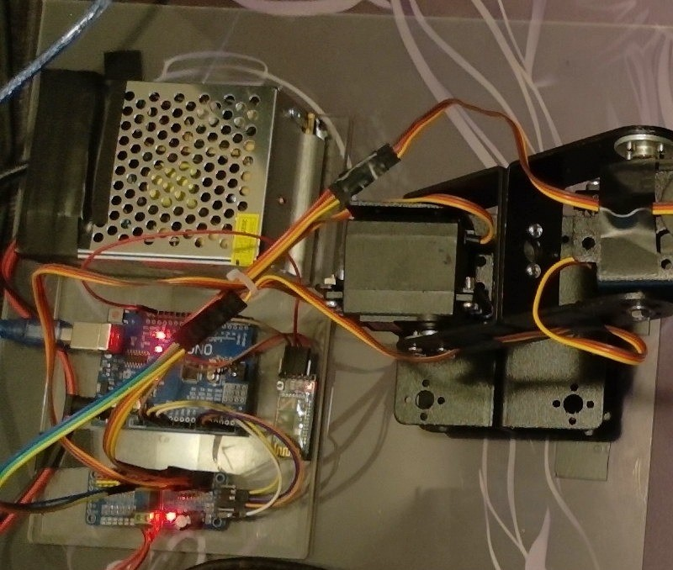
01 · LINH KIỆN
[Tên A] · Linh kiện
Arduino Uno R3 và PCA9685
1
Arduino Uno R3
THÔNG SỐ
4
ATmega328P · 16 MHz · 14 chân số, 6 analog · 5 V
VAI TRÒ
Nhận phím (USB / HC-05), điều khiển PCA9685 qua I²C, gửi trạng thái mỗi 200 ms
5
1
2
Mạch PCA9685
3
THÔNG SỐ
16 kênh PWM 12 bit · I²C 0x40 · 50 Hz
2
VAI TRÒ
Kênh 0–3 → 4 servo; nguồn servo vào cổng V+
(1) Arduino · (2) PCA9685 · (3) HC-05 · (4) Nguồn tổ ong · (5) Servo đế
7
Notes:
Ảnh bên trái là mạch của nhóm, các linh kiện được đánh số: (1) Arduino Uno R3, (2) PCA9685, (3) HC-05, (4) nguồn tổ ong, (5) servo MG996R ở đế.
Arduino Uno R3 dùng vi điều khiển ATmega328P, 16 MHz, 14 chân số và 6 chân analog, cấp nguồn 5 V qua USB. Trong hệ thống, Arduino nhận phím từ laptop qua USB ở 9600 baud hoặc từ HC-05, giới hạn góc servo, gửi lệnh cho PCA9685 qua I²C, và gửi gói JSON chứa bốn góc servo mỗi 200 ms.
PCA9685 là mạch 16 kênh PWM 12 bit, giao tiếp I²C ở địa chỉ 0x40, đặt tần số 50 Hz cho servo. Kênh 0 đến 3 nối với đế, vai, khuỷu và kẹp; góc 0–180 độ được đổi thành độ rộng xung 125–575 trên thang 4096. Nguồn servo cấp vào cổng V+ của mạch.
Nếu được hỏi: vì sao dùng PCA9685 thay vì nối servo trực tiếp vào Arduino? PCA9685 tạo xung cho nhiều servo cùng lúc và có cổng nguồn riêng cho servo; Arduino chỉ cần gửi lệnh qua hai dây I²C.
Nguồn: robot_arm_4dof.ino:1-12,41-45,86-90 (Wire, Adafruit_PWMServoDriver 0x40, setPWMFreq 50, SERVOMIN 125, SERVOMAX 575); README.md mục 1; thông số Arduino Uno R3 theo trang sản phẩm của Arduino; ảnh hw_electronics.

Slide 8
01 · LINH KIỆN
[Tên A] · Linh kiện
Servo, nguồn, HC-05 và camera
Servo MG996R × 4
Nguồn tổ ong 5–6 V
Bánh răng kim loại · 0–180° · xung 0,5–2,5 ms
Nguồn xung 5–6 V
Đế, vai, khuỷu, kẹp · mỗi phím 2° (kẹp 5°)
Cấp riêng cho servo qua PCA9685 · chung GND
A
D
W
S
I
K
J
L
Module Bluetooth HC-05
Hai camera 1920 × 1080
Bluetooth SPP · UART 9600 baud
OBSBOT Meet SE (trên) · camera MacBook (ngang)
Nối D2, D3 · nhận phím từ máy Dell
Cùng quan sát tờ A4 có 4 mã ArUco
8
Notes:
Tiếp theo là các linh kiện còn lại. Bốn servo MG996R dùng bánh răng kim loại, góc quay 0–180 độ, độ rộng xung 0,5–2,5 ms. Mỗi lần bấm, đế, vai và khuỷu quay 2 độ, kẹp quay 5 độ; tám phím bên dưới là cặp phím của từng servo. Servo này không phản hồi vị trí, nên trạng thái XONG ở phần success dựa trên góc đã ra lệnh.
Nguồn tổ ong 5–6 V cấp riêng cho servo qua cổng V+ của PCA9685, vì servo tiêu thụ dòng lớn; GND được nối chung.
HC-05 là module Bluetooth nối chân D2, D3 của Arduino. Firmware nhận phím từ HC-05 giống như từ USB. Khi điều khiển từ xa, máy Dell gửi phím qua HC-05, còn Mac vẫn nhận góc servo qua USB.
Hai camera có độ phân giải 1920 × 1080: OBSBOT Meet SE đặt phía trên để tính vị trí vật, camera MacBook đặt phía trước để quan sát độ cao tay kẹp.
Nếu được hỏi: mô-men xoắn của MG996R là bao nhiêu? Theo datasheet khoảng 10 kg·cm ở 6 V; nhóm chưa đo. Vì sao không dùng servo có phản hồi vị trí? Ngoài phạm vi linh kiện hiện có; đây là một hướng phát triển.
Nguồn: robot_arm_4dof.ino:5-6,13-21,86-87,121-152; README.md mục 1; cameras.py; datasheet MG996R (dải xung).

Slide 9
01 · LINH KIỆN
[Tên A] · Linh kiện
Sơ đồ mạch
Laptop
USB 9600 baud
Arduino Uno R3
PCA9685
4 SERVO MG996R
MacBook · main.py
USB
5V
VCC
kênh 0
Kênh 0 · Đế
A/D
phím ↓ JSON ↑
GND
GND
kênh 1
Kênh 1 · Vai
W/S
I²C
USB
A4 · SDA
SDA
kênh 2
Kênh 2 · Khuỷu
I/K
A5 · SCL
SCL
kênh 3
Kênh 3 · Kẹp
J/L
Cam TRÊN
mỗi servo 3 dây: xung, V+, GND
OBSBOT Meet SE
D2 · RX
V+ / GND · cổng xanh
Cam NGANG: camera MacBook
D3 · TX
Nguồn tổ ong
5–6 V cho servo
tín hiệu: I²C, xung servo
nguồn servo 5–6 V
Theo firmware và README; I²C của Arduino Uno: A4 (SDA), A5 (SCL).
USB, 5 V logic
HC-05 (Bluetooth)
GND (nối chung)
TXD → D2 · RXD ← D3
HC-05 (Bluetooth)
9
Notes:
Đây là sơ đồ đấu dây. Laptop nối Arduino qua USB ở 9600 baud: phím đi xuống, gói JSON đi lên; cáp này cũng cấp nguồn cho Arduino. Arduino nối PCA9685 bằng bốn dây: 5 V, GND, SDA ở chân A4 và SCL ở chân A5.
PCA9685 xuất xung ở kênh 0–3 cho bốn servo đế, vai, khuỷu và kẹp; mỗi servo có ba dây: tín hiệu, V+ và GND. Nguồn tổ ong 5–6 V cấp vào cổng V+ của PCA9685, chỉ dùng cho servo. HC-05 nối TXD vào D2 và RXD vào D3 của Arduino. Camera OBSBOT nối laptop qua USB. GND của Arduino, PCA9685 và nguồn servo được nối chung.
Nếu được hỏi: vì sao dùng A4 và A5? Đây là hai chân I²C (SDA, SCL) của Arduino Uno. Chân RXD của HC-05 có dùng cầu chia áp không? [...điền theo mạch thật]. Vì sao phải nối chung GND? Để tín hiệu xung và nguồn servo có cùng mức tham chiếu.
Nguồn: robot_arm_4dof.ino:1-8,86-90 (Wire, SoftwareSerial BT(2, 3), PCA9685 0x40); README.md mục 1 (nguồn riêng vào cổng xanh); ảnh hw_electronics.

Slide 10
01 · LINH KIỆN
[Tên A] · Linh kiện
Bảo vệ servo kẹp khỏi quá nhiệt
NGUYÊN NHÂN
GIẢI PHÁP TRONG FIRMWARE
1
Firmware cũ giữ xung liên tục
1
Giới hạn góc kẹp 160°, bước 5°
2
Kẹp bị chặn, servo vẫn chịu tải
2
Mở hết (95°), 5 s không có lệnh → ngắt xung
3
Lệnh 175°: xung vượt mức 2,5 ms
3
Khép liên tục quá 60 s → ngắt xung
4
X
nghỉ kẹp
Z
nghỉ cả 4 servo
5
Giao diện báo trạng thái nghỉ
ĐÃ NẠP VÀ KIỂM TRA TRÊN MẠCH (02/11)
10
Notes:
Phần cuối của linh kiện là bảo vệ servo kẹp khỏi quá nhiệt. Có hai nguyên nhân: firmware cũ giữ xung PWM liên tục, nên khi kẹp bị chặn servo vẫn chịu tải; và lệnh đóng 175 độ tương ứng xung khoảng 2,74 ms, vượt dải 0,5–2,5 ms của MG996R.
Firmware mới có các biện pháp: giới hạn góc kẹp 160 độ; mở hết mà 5 giây không có lệnh thì ngắt xung; khép liên tục quá 60 giây cũng ngắt xung; phím X cho servo kẹp nghỉ, phím Z cho cả bốn servo nghỉ; và giao diện hiển thị khi cánh tay đang nghỉ.
Firmware này đã được nạp và kiểm tra trên mạch ngày 2/11. Nhóm chưa đo nhiệt độ servo sau thay đổi.
Tiếp theo, [Tên B] trình bày phần computer vision.
Nếu được hỏi: dùng phím Z cần chú ý gì? Cả bốn servo mất xung nên cánh tay hạ xuống theo trọng lực; cần đưa tay kẹp xuống vị trí trống trước. Giới hạn 160 độ có vượt dải xung không? Có, xung khoảng 2,56 ms, hơi vượt dải danh định 2,5 ms; nhóm chấp nhận để kẹp chặt hơn, kèm cơ chế tự ngắt xung sau 60 giây. Vì sao khi ngắt xung lúc mở hết thì hàm kẹp khép lại? Khi mất xung, hai hàm kẹp khép thành hình chữ V hẹp, khe còn khoảng 1–2 cm (ước lượng từ ảnh), nên khi tiếp cận cần bấm J để mở lại.
Nguồn: robot_arm_4dof.ino:16-23,160-176,191-201; control.py (trạng thái relaxed, cảnh báo FIRMWARE CU KHONG CO PHIM Z); README.md mục 6; 05_SO_LIEU_VA_NGUON.md mục 6.

Slide 11
PHẦN 02 / 04
02
PHẦN NÀY GỒM
12
Hệ tọa độ từ tờ A4
13
Nhận diện vật
Computer vision
[Tên B]
01 Linh kiện
02 Computer vision
03 Code điều khiển
04 Success
11
Notes:
Em là [Tên B], phụ trách computer vision cùng [Tên D]. Phần này xác định vị trí vật trên bàn theo xăng-ti-mét, gồm hai nội dung: hệ tọa độ từ tờ A4 với bốn mã ArUco, và nhận diện vật.
Nếu được hỏi: phần này nằm ở đâu trong mã nguồn? Xem tên tệp trên slide nhóm (slide 2).
Nguồn: phân công của nhóm; README.md (các khối của mã).

Slide 12
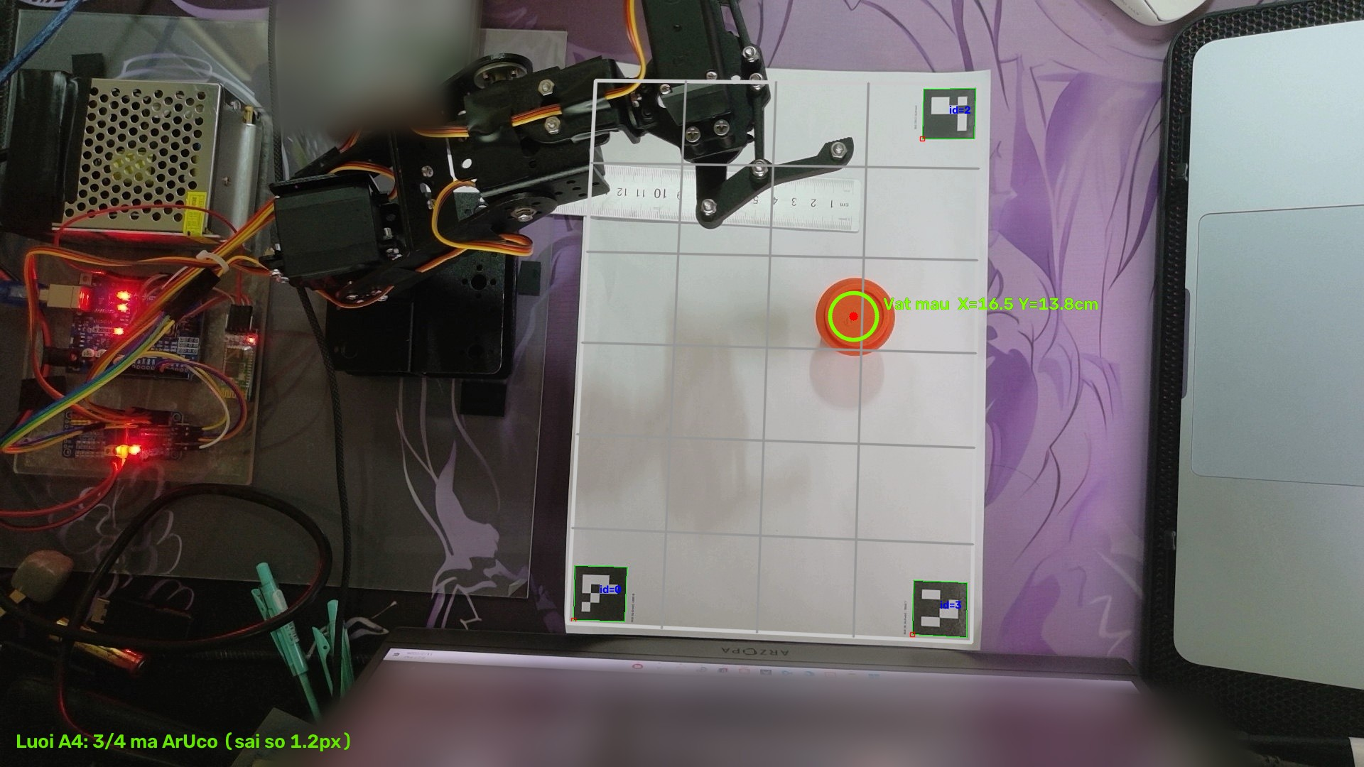
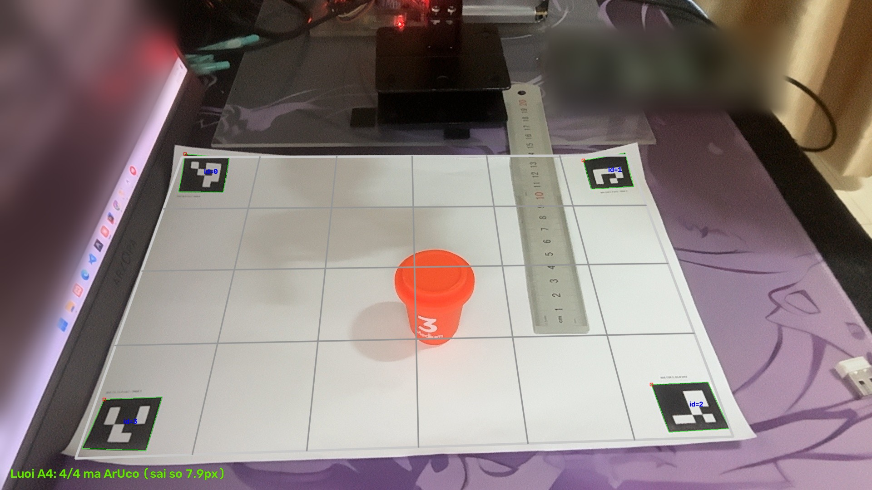
02 · COMPUTER VISION
[Tên B] · Computer vision
Hệ tọa độ từ tờ A4 và mã ArUco
Cam TRÊN: lưới 5 cm; cốc ở X = 16,5 cm, Y = 13,8 cm
Cam NGANG: cùng lưới tọa độ
1
4 mã ở 4 góc
2
Homography
3
Khi mã bị che
4
Bù thị sai
DICT_4X4_50 · ID 0–3
cạnh 2,8 cm
pixel ↔ cm, hai camera
dùng vị trí đã lưu
sai lệch 1,2 → 0,2 cm
(một phép đo)
12
Notes:
Trước hết, hệ thống cần biết vị trí vật theo xăng-ti-mét. Nhóm in tờ A4 có bốn mã ArUco ở bốn góc; mỗi mã có số định danh, và OpenCV xác định được bốn góc của từng mã.
Từ kích thước thật của tờ giấy, 29,7 × 21 cm, chương trình tính phép biến đổi homography để đổi pixel sang tọa độ trên tờ giấy, cho cả hai camera. Gốc tọa độ đặt ở mã số 0. Khi một vài mã bị che, chương trình dùng vị trí đã lưu.
Camera phía trên đặt cao khoảng 46 cm, nên phần trên của vật cao 5 cm bị lệch khoảng 1 cm so với vị trí thật; đây là sai số thị sai. Nhóm bù sai số này theo độ cao vật; ở một vị trí đã đo, sai lệch giữa hai camera giảm từ 1,2 cm xuống 0,2 cm. Hai ảnh là lưới tọa độ chương trình vẽ trên khung hình camera đã lưu.
Nếu được hỏi: vì sao dùng ArUco? Mã có số định danh, xác định rõ bốn góc, nhận được khi nhìn nghiêng và có sẵn trong OpenCV. Tờ giấy là hệ quy chiếu chung cho cả hai camera, nên khi đổi vị trí camera không cần đo lại bằng thước. Độ cao 46 cm đo thế nào? Ước lượng từ ảnh, chưa đo bằng thước; con số 0,2 cm là kết quả của một phép đo.
Nguồn: generate_aruco_a4.py:3,31-36; vision.py:24-30,152-170,486-505,557-562; tests/test_vision.py:223-243; README.md mục 4.

Slide 13
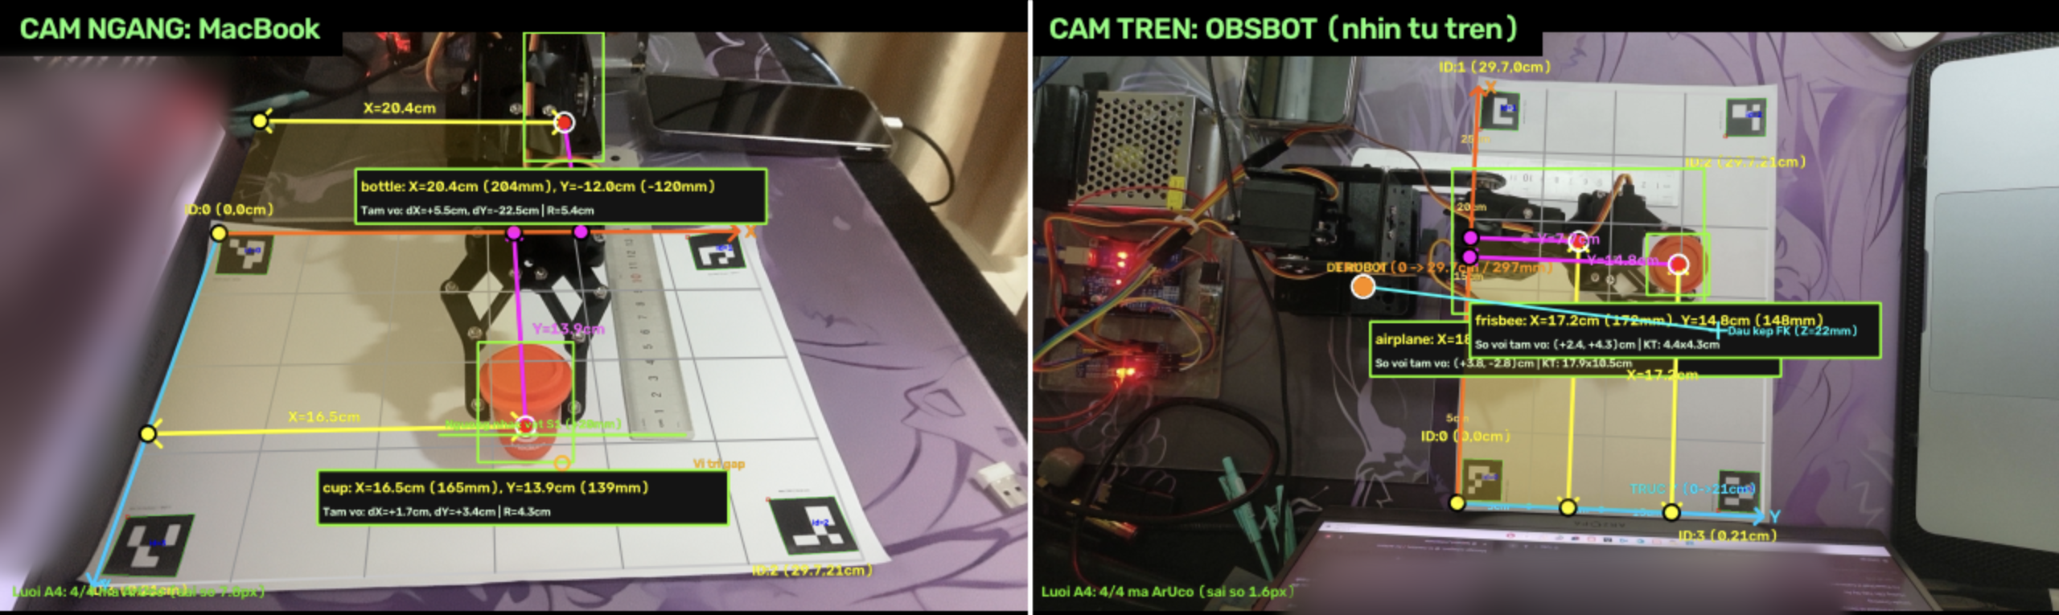
02 · COMPUTER VISION
[Tên B] · Computer vision
Nhận diện vật
MẶC ĐỊNH
BỔ SUNG
TÙY CHỌN · --yolo
Tách màu trên ảnh phẳng
Mã ArUco ID 10–29
YOLO11s (bộ COCO)
Lọc theo màu và kích thước; loại tay người, mép giấy, thân robot
Dán lên vật để định vị ổn định
Nhận tên vật; chưa huấn luyện lại
CHỌN MỤC TIÊU
Ưu tiên vật gần đế nhất
TAB đổi vật
Trung bình 10 khung hình
Lưu vị trí 120 s khi bị che
Ví dụ YOLO nhận nhầm bộ phận robot (giao diện bản trước)
13
Notes:
Sau khi có hệ tọa độ, chương trình cần tìm vật. Cách mặc định là tách màu trên ảnh phẳng của tờ A4: vật có màu đậm như cốc đỏ được tách ra mà không cần dán mã. Bộ lọc loại các vùng quá lớn, chạm mép giấy hoặc dính vào thân robot, nên tay người không bị nhận là vật.
Cách thứ hai là dán mã ArUco số 10 đến 29 lên vật. Cách thứ ba là YOLO11 với trọng số COCO, chưa huấn luyện lại, chỉ bật khi cần. Ảnh bên dưới từ giao diện bản trước cho thấy YOLO nhận nhầm bộ phận robot thành chai và máy bay, nắp cốc thành đĩa ném; vì vậy bản hiện tại tắt YOLO mặc định.
Khi có nhiều vật, vật gần đế nhất được chọn trước, phím TAB để đổi vật. Vị trí được lấy trung bình 10 khung hình để giảm nhiễu, và được lưu trong 120 giây khi tay kẹp che vật.
Tiếp theo, [Tên C] trình bày phần code điều khiển.
Nếu được hỏi: có huấn luyện YOLO không? Chưa; huấn luyện cho vật thật là hướng phát triển. Vì sao vẫn giữ YOLO? Để nhận tên vật khi cần; vị trí theo xăng-ti-mét luôn tính từ homography của tờ giấy.
Nguồn: main.py:59 (--yolo); vision.py:43-47,271-300,365-368,476-486,491-492,507-515; control.py:68-69,542-566.

Slide 14
PHẦN 03 / 04
03
PHẦN NÀY GỒM
15
Lưu đồ thuật toán
16
Code firmware
Code điều khiển
17
Động học ngược
18
Giao diện chương trình
[Tên C]
19
Điều khiển từ xa
20
Hiệu chỉnh mô hình
01 Linh kiện
02 Computer vision
03 Code điều khiển
04 Success
14
Notes:
Em là [Tên C], phụ trách code điều khiển: firmware trên Arduino và khối điều khiển trên laptop. Phần này gồm lưu đồ thuật toán, code firmware, động học ngược, giao diện chương trình, điều khiển từ xa và hiệu chỉnh mô hình cánh tay.
Nếu được hỏi: phần này nằm ở đâu trong mã nguồn? Xem tên tệp trên slide nhóm (slide 2).
Nguồn: phân công của nhóm; README.md (các khối của mã).

Slide 15
03 · CODE ĐIỀU KHIỂN
[Tên C] · Code điều khiển
Lưu đồ thuật toán
FIRMWARE ARDUINO · ROBOT_ARM_4DOF.INO
CHƯƠNG TRÌNH LAPTOP · MAIN.PY, MỖI KHUNG HÌNH
Bắt đầu
Đọc ảnh hai camera
setup(): USB, HC-05 9600 baud
PCA9685 50 Hz · servo 90/90/90/95
vision.py: tờ A4 và vật → (X, Y) cm
Có phím?
control.py: động học ngược → Plan
lặp lại
mỗi khung hình
có
Đổi góc (có giới hạn)
xuất xung · gửi JSON
không
success.py: kiểm tra 3 servo → Result
Kẹp quá hạn?
có
mở 5 s / khép 60 s
→ ngắt xung kẹp
screen.py: hiển thị lệnh và kết quả
không
Đủ 200 ms?
có
Gửi JSON trạng thái
Khi bấm phím: control.press() gửi ký tự xuống Arduino qua USB
loop()
15
Notes:
Bên trái là lưu đồ firmware trên Arduino. Hàm setup mở cổng USB và HC-05 ở 9600 baud, đặt PCA9685 ở 50 Hz và đưa bốn servo về 90, 90, 90, 95 độ. Vòng lặp loop thực hiện ba việc: khi có phím thì đổi góc trong giới hạn, xuất xung và gửi trạng thái; khi kẹp giữ quá thời gian thì ngắt xung; và cứ 200 ms gửi một gói JSON.
Bên phải là chương trình Python trên laptop, chạy ở mỗi khung hình: đọc hai camera, tìm tờ giấy và vật, tính góc và lệnh bấm phím, kiểm tra điều kiện hoàn thành, rồi hiển thị. Khi người dùng bấm phím, main.py gọi hàm press của khối điều khiển để gửi ký tự xuống Arduino qua USB; nếu chưa kết nối Arduino, chương trình chạy ở chế độ mô phỏng.
Nếu được hỏi: vì sao firmware đọc HC-05 trước USB? Để phím từ Bluetooth không bị bỏ qua khi USB cũng có dữ liệu; mỗi vòng chỉ đọc một ký tự. Vì sao không gửi trực tiếp lệnh góc? Để Arduino chỉ cần xử lý từng phím, giống khi điều khiển bằng tay.
Nguồn: robot_arm_4dof.ino:84-208; main.py:187-205,229-239; control.py:606-618 (press); success.py.

Slide 16
03 · CODE ĐIỀU KHIỂN
[Tên C] · Code điều khiển
Code firmware Arduino
1 · NHẬN PHÍM, ĐỔI GÓC (LOOP)
2 · GÓC → XUNG, GỬI TRẠNG THÁI
char cmd = 0;
if (BT.available()) {
cmd = BT.read(); // HC-05
} else if (Serial.available()) {
cmd = Serial.read(); // cáp USB
}
switch (cmd) {
case 'a': case 'A':
angleBase = constrain(angleBase + STEP_ARM, 0, 180);
break;
... // d, w, s, i, k, j, l, h, x, z
}
setServoAngle(0, angleBase);
void setServoAngle(uint8_t channel, int angle) {
int pulse = map(angle, 0, 180, SERVOMIN, SERVOMAX);
pwm.setPWM(channel, 0, pulse);
}
if (millis() - lastReportMs >= 200) {
lastReportMs = millis();
sendServoState(); // 5 lần mỗi giây
}
// ví dụ một gói JSON gửi lên:
// {"t":5120,"servo":[90,90,90,95],
// "relax":0,"armrelax":0}
2° / 5°
bước mỗi lần bấm
125 → 575
xung ứng với 0–180°
9600 baud
USB và HC-05
16
Notes:
Đây là phần code chính của firmware, đã rút gọn. Bên trái: mỗi vòng lặp đọc một ký tự, ưu tiên HC-05 rồi đến USB; lệnh switch đổi góc theo từng phím, qua hàm constrain để giữ trong giới hạn: đế 0–180 độ, vai và khuỷu 25–155 độ, kẹp 95–160 độ; sau đó xuất góc mới ra servo.
Bên phải: hàm setServoAngle đổi góc thành độ rộng xung bằng hàm map, từ 125 đến 575, rồi gửi cho PCA9685. Cứ 200 ms, firmware gửi một gói JSON như dòng ví dụ, gồm thời gian chạy, bốn góc servo và hai cờ báo servo kẹp hoặc cả cánh tay đang nghỉ. Chương trình trên laptop đọc gói này để biết góc hiện tại.
Nếu được hỏi: vì sao dùng JSON? Dễ đọc bằng Python và có thể thêm cờ trạng thái. Thời gian chạy t dùng làm gì? Khi t trở về gần 0 nghĩa là Arduino vừa khởi động lại; chương trình báo ARDUINO VUA RESET. Dòng JSON trên slide là ví dụ đúng định dạng, giá trị t là giả định.
Nguồn: robot_arm_4dof.ino:9-14,41-45,69-83,101-150,203-207.

Slide 17
03 · CODE ĐIỀU KHIỂN
[Tên C] · Code điều khiển
Động học ngược
1
Đổi (X, Y) cm sang tọa độ robot (mm)
L3 = 100
L4r = 65
2
Đế: θ1 = atan2(y, x)
θ3
L4z = 25
L2 = 105
3
Vai, khuỷu: tam giác hai khâu, khuỷu hướng lên
điểm kẹp
θ2
4
Làm tròn 2°; số lần bấm = độ lệch ÷ 2°
d1 = 70
VÍ DỤ · CỐC Ở (20,1; 7,4) CM
mặt bàn
đế 74° · vai 58° · khuỷu 90°
Mô hình mặc định (mm) · vai 90° ↔ θ2 = 45° · khuỷu 90° ↔ θ3 = −45°
Từ Home 90/90/90:
D
× 8
S
× 16
khuỷu đã đúng
theo mô hình đã hiệu chỉnh (slide 20)
17
Notes:
Khi biết vị trí X, Y của vật, khối điều khiển tính góc cần tới của ba servo; đây là bài toán động học ngược.
Hình bên trái là cánh tay nhìn ngang: trục vai cao 70 mm so với mặt bàn, khâu vai dài 105 mm, khâu khuỷu dài 100 mm, tâm kẹp lệch 65 mm ra trước và 25 mm xuống dưới. Đây là số đo bằng thước của mô hình mặc định; các thông số này được hiệu chỉnh ở cuối phần.
Thuật toán có bốn bước: đổi tọa độ trên giấy sang tọa độ robot; tính góc đế bằng atan2(y, x); giải tam giác hai khâu cho vai và khuỷu, chọn nghiệm khuỷu hướng lên, với điểm kẹp cao 25 mm; cuối cùng đổi sang góc servo, làm tròn theo bước 2 độ, và số lần bấm bằng độ lệch chia 2.
Ví dụ, cốc ở (20,1; 7,4) cm cho góc gợi ý: đế 74, vai 58, khuỷu 90 độ. Từ vị trí Home 90/90/90, cần bấm D 8 lần và S 16 lần; khuỷu đã đúng góc. Cánh tay không có servo cổ tay nên không điều chỉnh được hướng tay kẹp.
Nếu được hỏi: công thức được kiểm tra thế nào? Bộ test đưa kết quả động học ngược vào động học thuận trên hơn 100 điểm trong tầm với, sai số dưới 0,1 mm. Vì sao chọn nghiệm khuỷu hướng lên? Tam giác hai khâu có hai nghiệm; chọn một chiều cố định để mỗi điểm chỉ có một bộ góc. Vật ngoài tầm với thì sao? Giao diện báo VAT NGOAI TAM VOI và khoảng cách cần dời vật lại gần.
Nguồn: control.py:36-67,98-161,174-195,221-245; tests/test_control.py:16-35; 05_SO_LIEU_VA_NGUON.md mục 3 và 16 (ví dụ tính lại bằng check_facts.py --deep).

Slide 18
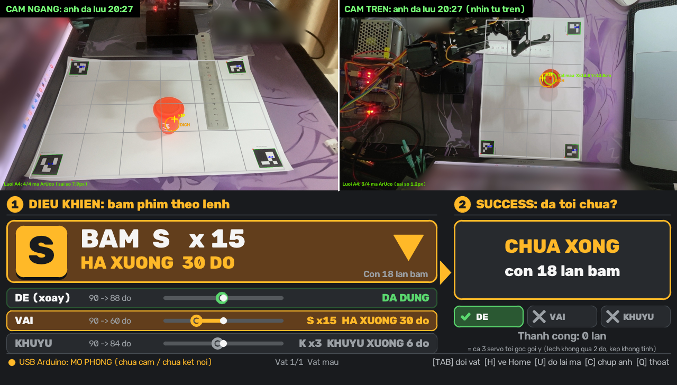
03 · CODE ĐIỀU KHIỂN
[Tên C] · Code điều khiển
Giao diện chương trình
1
Ô điều khiển
phím, số lần, góc hiện tại → góc đích
2
Ô success
XONG khi cả ba servo tới góc
TRÁI / PHẢI THEO CAM NGANG
A
sang phải
D
sang trái
W S vai · I K khuỷu · mỗi lần 2°
Ví dụ: BẤM S × 15, còn 18 lần
Chạy trên ảnh camera đã lưu, cánh tay mô phỏng; chữ không dấu do OpenCV.
18
Notes:
Đây là giao diện chương trình, chạy trên ảnh camera đã lưu với cánh tay mô phỏng. Hai khung camera phía trên có lưới tọa độ, vòng DICH quanh vật và dấu KEP là vị trí tay kẹp theo mô hình.
Bên dưới là hai ô nối nhau. Ô một lấy từ Plan của khối điều khiển: một lệnh chính. Trong ảnh, cốc ở (16,5; 13,8) cm, lệnh là bấm S 15 lần để hạ vai 30 độ, tổng còn 18 lần bấm. Ba hàng bên dưới là ba servo; hàng đã đạt ghi ĐÃ ĐÚNG, như hàng đế chỉ lệch 2 độ. Ô hai lấy từ kết quả của khối success: CHƯA XONG kèm số lần bấm còn lại, hoặc XONG.
Chữ không dấu vì OpenCV không hiển thị được dấu tiếng Việt. Trái, phải tính theo camera MacBook đặt trước robot: phím A quay đế sang phải, phím D sang trái.
Nếu được hỏi: chương trình có tự gửi phím không? Không; chỉ gửi khi người dùng bấm. Vì sao chỉ hiển thị một lệnh chính? Để người điều khiển thực hiện ngay, không cần đọc bảng số. Thứ tự lệnh thế nào? Đế, rồi vai, rồi khuỷu; servo đã đạt được bỏ qua. Ảnh đã lưu thì gợi ý lấy từ đâu? Chương trình đọc khung hình đã lưu như camera đang chạy; cánh tay mô phỏng đặt ở Home.
Nguồn: screen.py:157-239,249-259; main.py:178-205; control.py:211-217; ảnh ui_screen_before (tạo bằng slides/tools/make_screen_images.py).

Slide 19
03 · CODE ĐIỀU KHIỂN
[Tên C] · Code điều khiển
Điều khiển từ xa
MỘT LẦN BẤM PHÍM
MAC · main.py
ARDUINO UNO
Camera + xử lý
USB · góc servo
Servo + HC-05
1
Dell gõ D, gửi qua Bluetooth
2 camera · vision · control · success
Firmware giữ nguyên
2
Uno quay đế 2°
3
Góc mới về Mac qua USB
4
Mac tính lại lệnh, ảnh mới về Dell
Wi-Fi
ảnh 2 cam + XONG
Bluetooth
phím
CHUẨN BỊ
DELL · remote.py
HC-05 ghép đôi với Dell
Hai máy cùng Wi-Fi
Mac cắm USB vào Uno
Người điều khiển
Cách ~2 m · bàn phím
Chưa thử trên phần cứng thật
Đã chạy thử với cánh tay mô phỏng
19
Notes:
Đây là cách điều khiển từ xa. Mac đặt cạnh cánh tay, chạy chương trình với hai camera và cắm USB vào Arduino. Người điều khiển ngồi ở máy Dell, cách khoảng 2 m, chạy chương trình remote.py.
Hệ thống có ba đường nối. Wi-Fi: Mac gửi ảnh màn hình, gồm hai camera, lệnh bấm phím và kết quả success, sang Dell, tối đa 10 ảnh mỗi giây. Bluetooth: Dell gửi phím tới module HC-05 trên mạch Arduino. USB: sau mỗi phím, Arduino gửi góc servo mới về Mac; Mac tính lại lệnh, kiểm tra success, và ảnh mới về Dell.
Ảnh không gửi qua Bluetooth vì HC-05 chạy 9600 baud, khoảng 1 KB mỗi giây, trong khi một ảnh màn hình khoảng 120 KB, tức gần 2 phút cho một ảnh. Firmware không cần sửa: nó đã nhận phím từ HC-05 và gửi góc qua USB.
Phím H về Home và Z ngắt xung phải bấm hai lần trong 2 giây mới được gửi, để tránh bấm nhầm.
Nếu được hỏi: vì sao Mac vẫn cắm USB? Để nhận góc servo và cấp nguồn cho Arduino; không có góc thì không tính được lệnh và success. Vì sao không gửi phím qua Wi-Fi? Làm được qua Mac; nhóm dùng Bluetooth để module HC-05 trên mạch nhận phím trực tiếp. Hai máy khác mạng thì sao? Dùng điểm phát Wi-Fi của điện thoại, hoặc ngrok. Đường dẫn có mã 6 số, lưu trong máy và giữ nguyên giữa các lần chạy, để người khác cùng mạng không xem hay bấm được. Đã thử trên phần cứng thật chưa? Chưa; mới chạy thử với cánh tay mô phỏng trên một máy.
Nguồn: remote.py; phone.py; main.py (start_phone); robot_arm_4dof.ino (đọc HC-05 trước USB); README.md mục 2.

Slide 20
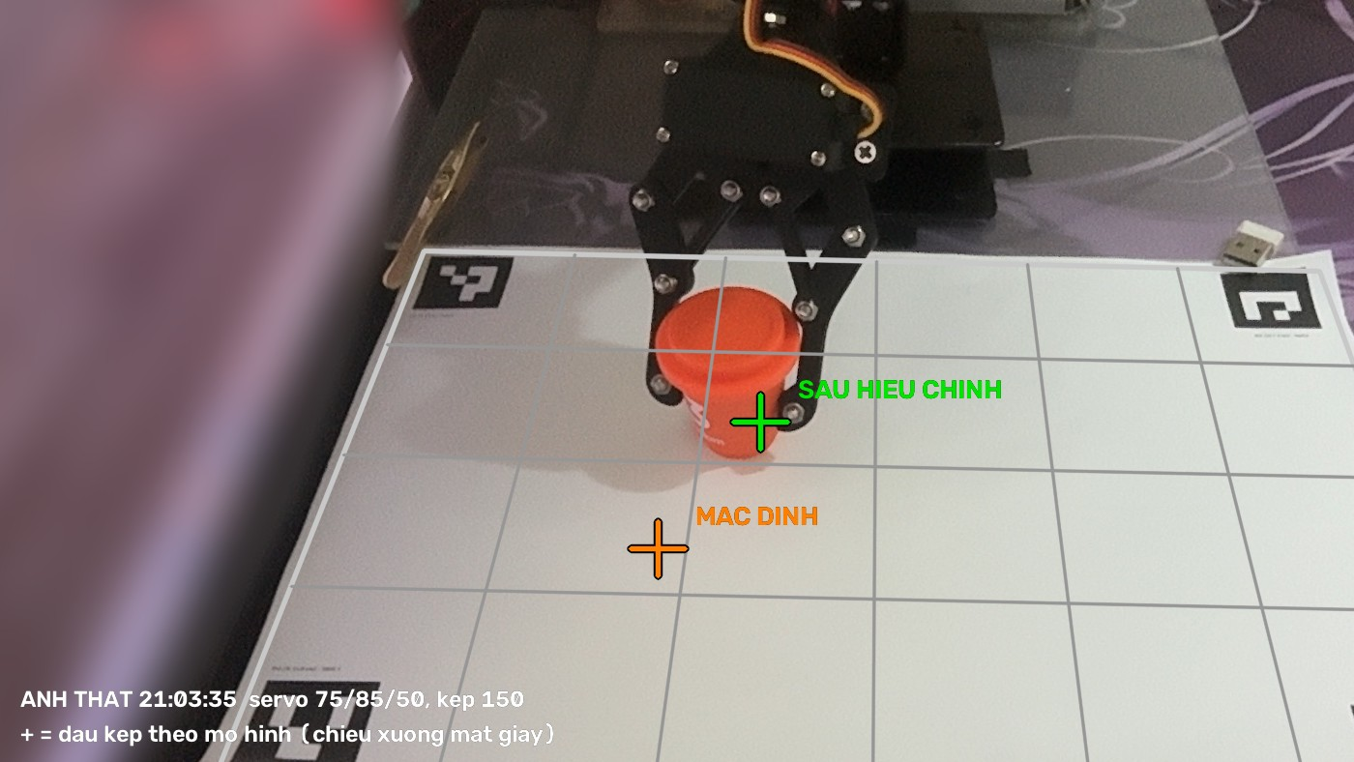
03 · CODE ĐIỀU KHIỂN
[Tên C] · Code điều khiển
Hiệu chỉnh mô hình cánh tay
SAI LỆCH CỦA MÔ HÌNH MẶC ĐỊNH
5,4 cm
mẫu 20:32 · servo [85, 60, 90]
3,5 cm
mẫu 20:46 · servo [80, 70, 75]
5,9 cm
mẫu 21:03 · servo [75, 85, 50]
Sai lệch có hệ thống, hiệu chỉnh được
CÁCH HIỆU CHỈNH
1
Đặt kẹp quanh cốc; ghi góc servo và vị trí cốc
2
10 mẫu; khớp thông số mô hình (Levenberg–Marquardt)
Mẫu 21:03 (thuộc tập khớp): MAC DINH lệch ≈ 5 cm, SAU HIEU CHINH ≈ 1 cm
3
Lưu vào calibration.json
8,5 mm
sai số khớp RMS
trên 10 mẫu
11,6 mm
bỏ-một-mẫu
(leave-one-out)
20
Notes:
Gợi ý trên màn hình được tính từ mô hình cánh tay, không đo trực tiếp bằng camera, nên độ chính xác của gợi ý phụ thuộc vào mô hình.
Trong buổi thử, người điều khiển đặt hai ngón kẹp quanh cốc, nhóm ghi lại ba góc servo và vị trí cốc. Với ba mẫu đầu, đầu kẹp theo mô hình mặc định cách cốc 5,4 cm, 3,5 cm và 5,9 cm, cùng chiều và cùng độ lớn, tức là sai lệch có hệ thống.
Nhóm hiệu chỉnh bằng 10 mẫu ở các vị trí khác nhau: khớp lại vị trí và hướng đế, góc chuẩn của vai và khuỷu, và độ lệch của càng kẹp, bằng thuật toán Levenberg–Marquardt. Sai số khớp còn 8,5 mm, và 11,6 mm khi kiểm tra bỏ-một-mẫu. Trong ảnh, dấu màu cam là mô hình mặc định, dấu màu xanh là sau hiệu chỉnh; mẫu này thuộc tập khớp nên chỉ dùng để minh họa.
Lưu ý: 8,5 mm là sai số trên chính các mẫu dùng để khớp; gợi ý mới chưa được thử trên cánh tay thật; và kết quả hiệu chỉnh chỉ áp dụng cho vị trí tờ giấy và robot lúc đo.
Tiếp theo, [Tên D] trình bày khối success và kết quả.
Nếu được hỏi: nguyên nhân sai lệch là gì? Có ba: vị trí và hướng đế khác mặc định; góc chuẩn của vai và khuỷu phụ thuộc cách lắp cần servo, thước không đo được; và càng kẹp gắn cứng vào khâu khuỷu nên điểm kẹp quay theo khâu, trong khi mô hình cũ giữ độ lệch cố định. Vì sao không đo lại bằng thước? Thước đo được chiều dài khâu nhưng không đo được góc lắp cần servo; hiệu chỉnh từ các mẫu xử lý được cả hai.
Nguồn: calibration.json (mục arm, claw, arm_fit); calibration.py:16-20,77-105; arm_fit.py:1-45; tests/test_arm_fit.py:80-91; 05_SO_LIEU_VA_NGUON.md mục 8 và 16; ảnh calib_before_after_side.

Slide 21
PHẦN 04 / 04
04
PHẦN NÀY GỒM
22
Điều kiện hoàn thành
23
Thử nghiệm trên cánh tay thật
Success
24
Kết quả
25
Hạn chế, hướng phát triển
[Tên D]
01 Linh kiện
02 Computer vision
03 Code điều khiển
04 Success
21
Notes:
Em là [Tên D], phụ trách khối success cùng [Tên B]. Phần cuối gồm điều kiện hoàn thành, thử nghiệm trên cánh tay thật, kết quả, hạn chế và hướng phát triển.
Nếu được hỏi: phần này nằm ở đâu trong mã nguồn? Xem tên tệp trên slide nhóm (slide 2).
Nguồn: phân công của nhóm; README.md (các khối của mã).

Slide 22
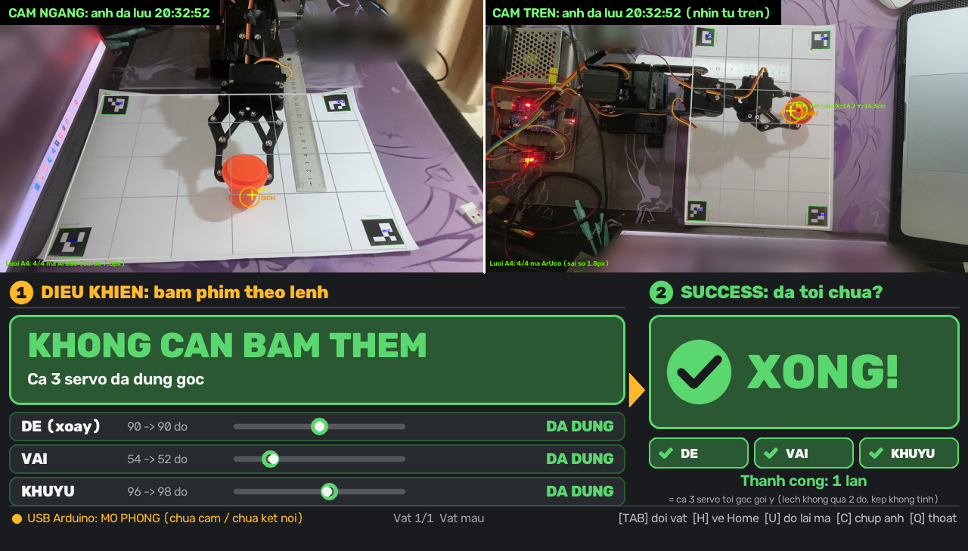
04 · SUCCESS
[Tên D] · Success
Điều kiện hoàn thành
± 2°
sai lệch tối đa mỗi servo
3 servo
đế, vai, khuỷu (không xét kẹp)
1 giây
giữ liên tục để tính 1 lần
KIỂM THỬ: 7 TEST + ĐẦU–CUỐI
Mô phỏng trên ảnh đã lưu: đủ phím → XONG
PHẠM VI
LƯU Ý
Không xét tay kẹp: vật thon dễ trượt khi kẹp
XONG dựa trên góc đã ra lệnh; servo không phản hồi vị trí
22
Notes:
Khối success kiểm tra ba servo đế, vai, khuỷu đã tới góc mà khối điều khiển gợi ý hay chưa. Khối này chỉ đọc Plan, không phụ thuộc vào camera, động học hay cổng USB.
Điều kiện gồm ba ý. Mỗi servo lệch không quá một bước bấm, tức 2 độ; nhóm chọn 2 độ vì mô hình hình học cũng chỉ chính xác ở mức đó. Chỉ xét ba servo của cánh tay, không xét tay kẹp. Cả ba phải giữ đúng liên tục 1 giây mới tính thêm một lần hoàn thành.
Tay kẹp không được xét vì cốc thử nghiệm thon dần về đáy: khi khép đến 150–160 độ, cốc bị đẩy ra; trong buổi thử cốc bị đổ khoảng 3 lần.
Lưu ý: trạng thái XONG nghĩa là ba góc đã ra lệnh đạt mục tiêu, vì MG996R không phản hồi vị trí thật. Ảnh bên phải là mô phỏng trên ảnh đã lưu; bản này chưa được đếm trên cánh tay thật.
Nếu được hỏi: vì sao cần giữ 1 giây? Để trường hợp đi qua mục tiêu không bị tính. Có kiểm tra bằng camera không? Bản trước có, dựa trên hai camera; nhóm đã bỏ để mã đơn giản hơn. Số lần hoàn thành hiển thị ở đâu? Ở dòng Thanh cong: N lan trong ô success; chưa ghi ra file. Khi không thấy vật? Không báo XONG; trạng thái là chưa thấy vật.
Nguồn: success.py:16-17,19,22-75; tests/test_success.py (7 test); tests/test_end_to_end.py:11-47; robot_arm_4dof.ino:70-83; README.md mục 6; ảnh ui_screen_done (tạo bằng slides/tools/make_screen_images.py).

Slide 23
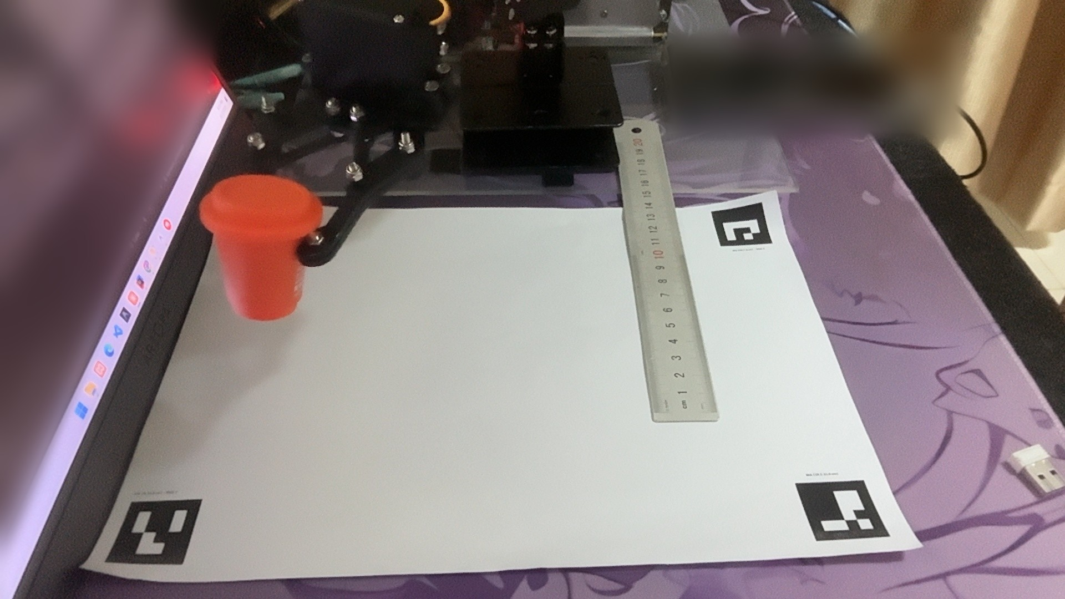
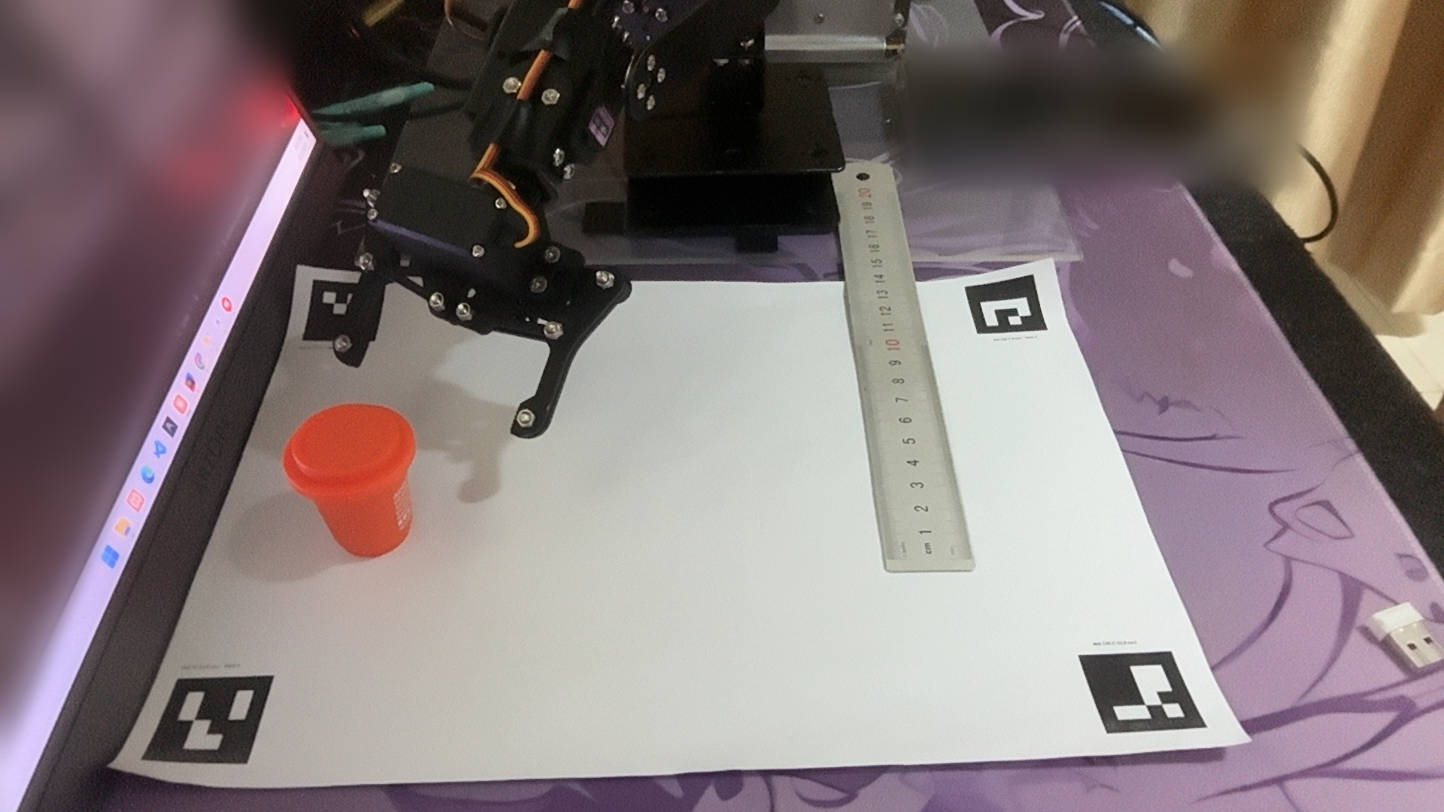
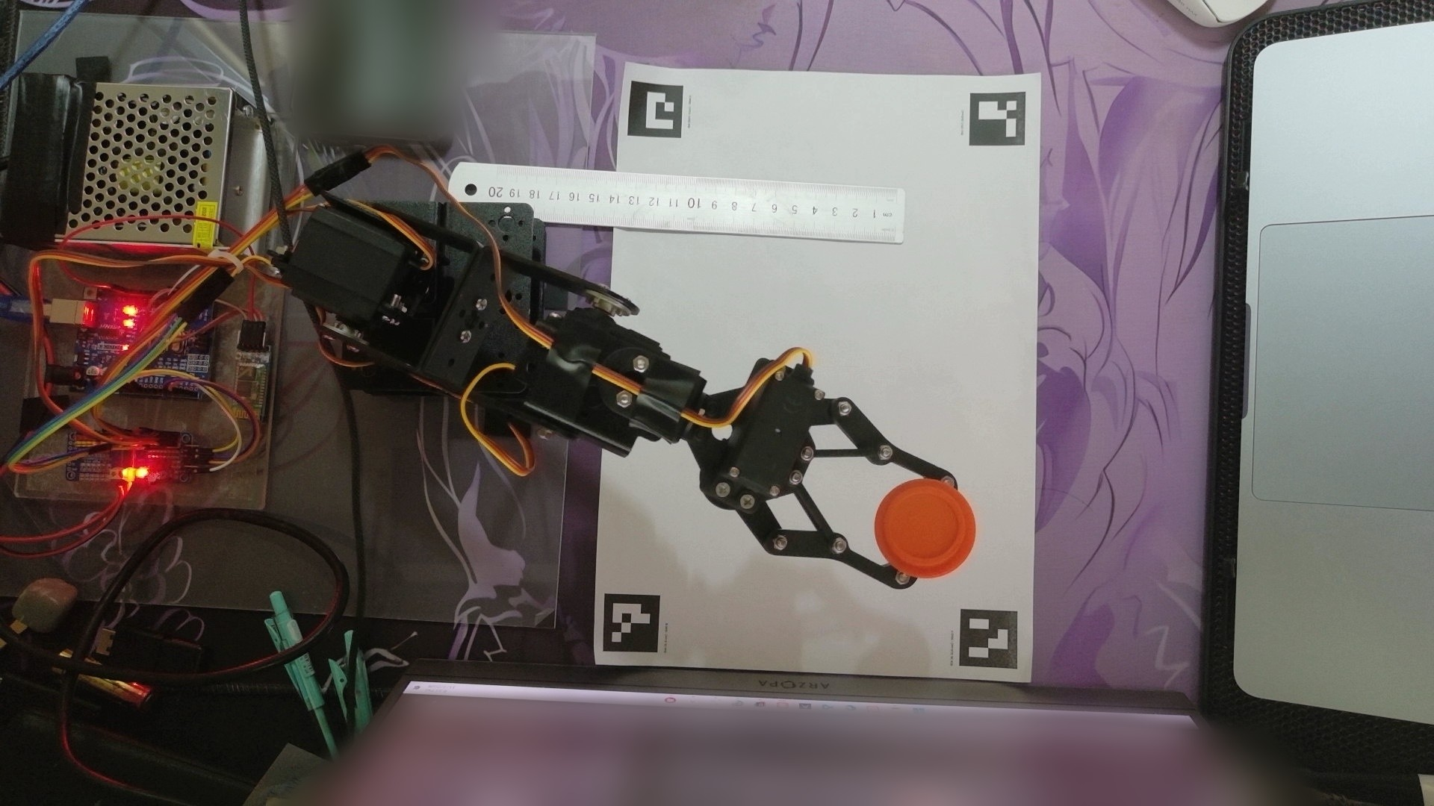
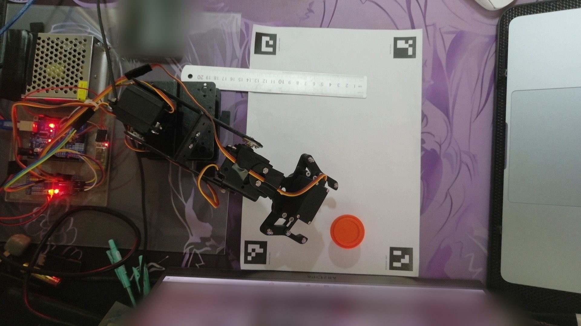
04 · SUCCESS
[Tên D] · Success
Thử nghiệm trên cánh tay thật
20:32:52 · KẸP
20:33:02 · CHUYỂN SANG TRÁI
20:33:12 · ĐẶT XUỐNG
CAM
NGANG
CAM
TRÊN
ĐIỀU KHIỂN BẰNG BÀN PHÍM
02/11/2026 · ba khung hình cách nhau 10 giây · giao diện bản trước
23
Notes:
Đây là buổi thử trên cánh tay thật ngày 2/11. Ba cột cách nhau 10 giây; hàng trên là camera ngang, hàng dưới là camera phía trên: cốc nằm giữa hai ngón kẹp, được chuyển sang trái, rồi đặt xuống. Nhóm thực hiện thao tác này nhiều lần.
Người điều khiển bấm phím dựa trên hình ảnh từ hai camera, với giao diện bản trước khi đơn giản hóa. Trong buổi thử, cốc bị đổ khoảng 3 lần và được dựng lại bằng tay. Nhóm chưa có số liệu tỉ lệ thành công.
Góc servo lúc kẹp, đọc từ giao diện bản cũ: đế khoảng 85, vai 60–65, khuỷu 85–90 độ. Các mẫu đặt kẹp quanh cốc trong buổi này cũng là dữ liệu [Tên C] dùng để hiệu chỉnh mô hình.
Nếu được hỏi: có video không? [...điền: có / không; nếu có thì chiếu đoạn 20–30 giây]. Kẹp có giữ chắc không? Chưa: cốc thon bị đẩy ra khi khép đến 150–160 độ.
Nguồn: ảnh demo_06, demo_07, demo_08 (khung cắt từ video 02/11/2026, 20:32:52 đến 20:33:12); 05_SO_LIEU_VA_NGUON.md mục 7.

Slide 24
04 · SUCCESS
[Tên D] · Success
Kết quả
ĐÃ THỰC HIỆN
CHƯA THỰC HIỆN
Hệ tọa độ chung cho hai camera
Kẹp, di chuyển cốc trên cánh tay thật (02/11)
Hiệu chỉnh mô hình từ 10 mẫu
Firmware bảo vệ servo kẹp đã nạp, kiểm tra
Giao diện gợi ý phím, kiểm tra góc
Đếm XONG trên cánh tay thật (bản mới)
Kiểm tra gợi ý mới trên phần cứng
Kẹp chắc vật thon
Đo nhiệt độ servo
Hiệu chỉnh cho tờ giấy mới
Dashboard IoT / MQTT
122 / 122
test tự động
đều đạt
11
tệp test
8,5 mm
sai số hiệu chỉnh
trên 10 mẫu
24
Notes:
Slide này tổng hợp những việc đã thực hiện và chưa thực hiện.
Đã thực hiện: hệ tọa độ chung cho hai camera; kẹp và di chuyển cốc trên cánh tay thật bằng bàn phím; hiệu chỉnh mô hình từ 10 mẫu với sai số 8,5 mm; firmware bảo vệ servo kẹp đã nạp và kiểm tra; giao diện gợi ý phím và kiểm tra góc; điều khiển từ xa bằng máy Dell, mới chạy thử với cánh tay mô phỏng. 122 test tự động đều đạt, chạy khoảng 10 giây, không cần camera hay Arduino.
Chưa thực hiện: đếm số lần XONG trên cánh tay thật với bản mới; kiểm tra gợi ý mới trên phần cứng; kẹp chắc vật thon; đo nhiệt độ servo; hiệu chỉnh cho tờ giấy mới; dashboard IoT qua MQTT và cảm biến lực, vốn có trong kế hoạch ngày 28/10.
Nếu được hỏi: vì sao chưa chạy bản mới trên cánh tay thật? Mã được đơn giản hóa ngày 2/11; thử nghiệm bản mới trên cánh tay thật là bước tiếp theo. Test gồm những gì? Điều khiển 29, computer vision 15, camera 13, hiệu chỉnh 11, Serial 9, chương trình chính 8, success 7, độ bền 6, khớp mô hình 5, màn hình 4, đầu–cuối 2. Có bắt buộc dashboard IoT không? [...điền theo yêu cầu đề bài]; nếu có, nhóm có thể thêm MQTT từ gói JSON hiện có.
Nguồn: 05_SO_LIEU_VA_NGUON.md mục 4, 6, 7, 8, 11, 13; lệnh .venv/bin/python -m pytest -q (122 passed, 04/11/2026).

Slide 25
04 · SUCCESS
[Tên D] · Success
Hạn chế và hướng phát triển
HẠN CHẾ
HƯỚNG PHÁT TRIỂN
Điều khiển vòng hở (không phản hồi vị trí)
Hiệu chỉnh phụ thuộc vị trí giấy và robot
Tay kẹp chưa giữ chắc vật thon
YOLO chưa huấn luyện cho vật thật
Chưa có số liệu tỉ lệ hoàn thành
1
Thử nghiệm bản mới trên cánh tay thật
2
Cải thiện tay kẹp, đưa kẹp vào success
3
Hiệu chỉnh lại khi đổi tờ giấy
4
Phản hồi vị trí đầu kẹp bằng camera
5
Dashboard IoT (MQTT) từ dữ liệu JSON
LỖI TÍCH HỢP ĐÃ XỬ LÝ
Thứ tự camera trên macOS thay đổi: tìm camera theo tên
Arduino tự reset khi mở lại cổng USB: giữ một kết nối
25
Notes:
Hệ thống hiện có năm hạn chế. Thứ nhất, điều khiển vòng hở: trạng thái XONG dựa trên góc đã ra lệnh vì MG996R không phản hồi vị trí. Thứ hai, kết quả hiệu chỉnh phụ thuộc vị trí tờ giấy và robot. Thứ ba, tay kẹp chưa giữ chắc vật thon. Thứ tư, YOLO chưa được huấn luyện cho vật thật. Thứ năm, chưa có số liệu tỉ lệ hoàn thành và nhiệt độ servo.
Hướng phát triển: thử nghiệm bản mới trên cánh tay thật và đếm số lần XONG; cải thiện tay kẹp, ví dụ tăng ma sát hoặc dùng vật thân thẳng, rồi đưa kẹp vào điều kiện success; hiệu chỉnh lại khi đổi tờ giấy; đo vị trí đầu kẹp bằng camera để có phản hồi vòng kín; và thêm dashboard IoT qua MQTT nếu đề bài yêu cầu.
Dòng dưới là hai lỗi tích hợp đã xử lý: thứ tự camera trên macOS thay đổi giữa các lần chạy, nên chương trình tìm camera theo tên; Arduino Uno tự khởi động lại mỗi khi cổng USB được mở lại, nên chương trình giữ một kết nối duy nhất và báo khi Arduino vừa reset.
Nếu được hỏi: phát hiện Arduino reset bằng cách nào? Gói JSON có thời gian chạy t; khi t trở về gần 0, giao diện báo ARDUINO VUA RESET. Vì sao camera đổi thứ tự? OpenCV đánh số camera theo uniqueID, còn danh sách của hệ điều hành xếp camera dùng gần nhất lên đầu. Đo đầu kẹp bằng camera thế nào? Ví dụ dán mã ArUco lên càng kẹp và dùng homography của tờ giấy; đây là hướng đề xuất, chưa thực hiện. Có thể chuyển sang tự gửi phím không? Về kỹ thuật là gửi phím theo Plan; nhóm chỉ thực hiện khi đo được độ lệch còn lại.
Nguồn: 05_SO_LIEU_VA_NGUON.md mục 4, 6, 8, 9, 10, 13; cameras.py:4-12,75-115; control.py (ArduinoSerialLink: mở lại cổng, phát hiện reset); README.md mục 5 và 6.

Slide 26
TỔNG KẾT
1
Hai camera xác định vị trí vật theo cm.
2
Khối điều khiển tính góc servo và phím cần bấm.
3
Khối success kiểm tra ba servo đã tới góc gợi ý.
MÃ NGUỒN
github.com/DuongNAD/Project_IoT
VIDEO DEMO
[...]
Cảm ơn thầy cô và các bạn đã lắng nghe
[Tên A] · [Tên B] · [Tên C] · [Tên D] · hỏi đáp
26
Notes:
Tổng kết: hai camera xác định vị trí vật theo xăng-ti-mét trên tờ A4; khối điều khiển tính góc servo và phím cần bấm; khối success kiểm tra ba servo đã tới góc gợi ý.
Các hạn chế và việc chưa thực hiện đã nêu ở phần kết quả. Mã nguồn có trên GitHub theo đường dẫn trên slide.
Nếu thầy cô muốn, nhóm có thể demo trực tiếp: [...điền kịch bản demo 2–3 phút].
Nhóm em cảm ơn thầy cô và các bạn đã lắng nghe, và xin nhận câu hỏi; câu hỏi phần nào thì thành viên phụ trách phần đó trả lời.
Nếu được hỏi: việc nào nên làm tiếp theo? Thử nghiệm bản mới trên cánh tay thật để có số lần XONG đầu tiên.
Nguồn: README.md; 05_SO_LIEU_VA_NGUON.md mục 4 đến 8.

